Slide 1



Recommander un produit d’assurance le plus approprié aux clients
Regis Obiang

Slide 2











Contexte et problématique
Assurance Auto
Assurance moto
Assurance voyage
Assurance habitation
Assurance maladie
Clients
Assurance funérailles
Machine Learning:
Prédire le produit d’assurance le plus approprié

Slide 3
Phases du projet
PRESENTATION DES
DONNEES
EXPLORATION VISUALISATION
DES DONNEES
FORMULATION DES MODELES DE MACHINE LEARNING
MACHINE LEARNING
EVALUATION PREDICTION
1
2
3
4

Slide 4

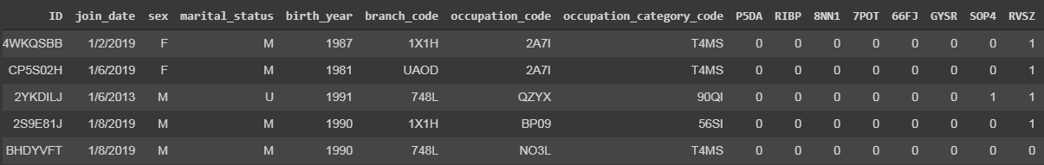
Source:
https://zindi.africa/competitions/zimnat-insurance-recommendation-challenge/data
Compagnie d’assurrance ZIMNAT
Données:
~29,000 Observations (2010 à 2020)
8 Features (Informations de bases sur les clients)
21 Labels (21 Codes produits d’assurance )
Features
Labels
PRESENTATION DES
DONNEES
EXPLORATION VISUALISATION
DES DONNEES
FORMULATION DES MODELES DE MACHINE LEARNING
MACHINE LEARNING
EVALUATION PREDICTION

Slide 5

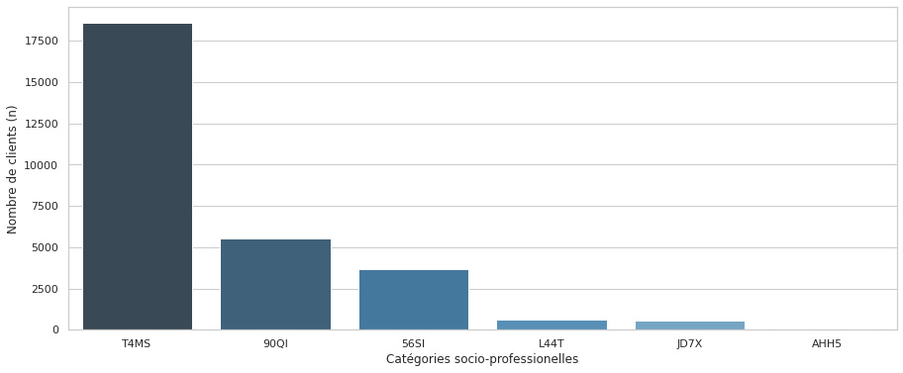
~20K
~23K
~9k
~6k
VS
VS
SEXE
STATUT MARITAL
CATEGORIE SOCIO PROFESSIONELLE
PRESENTATION DES
DONNEES
EXPLORATION VISUALISATION
DES DONNEES
FORMULATION DES MODELES DE MACHINE LEARNING
MACHINE LEARNING
EVALUATION PREDICTION

Slide 6
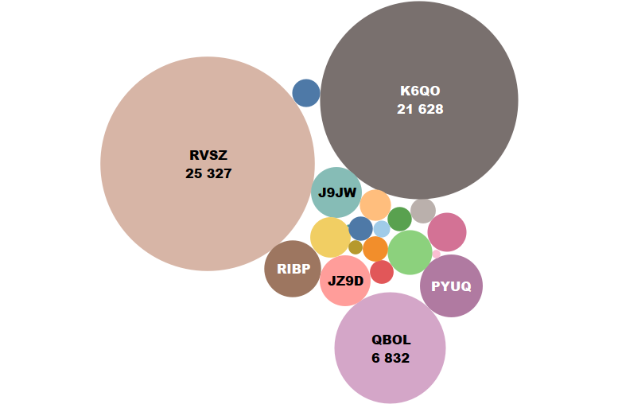
NOMBRE DE PRODUITS D’ASSURANCE SOUSCRIT PAR CODE PRODUIT
~66,000
Produits d’assurance souscrits au total
PRESENTATION DES
DONNEES
EXPLORATION VISUALISATION
DES DONNEES
FORMULATION DES MODELES DE MACHINE LEARNING
MACHINE LEARNING
EVALUATION PREDICTION

Slide 7
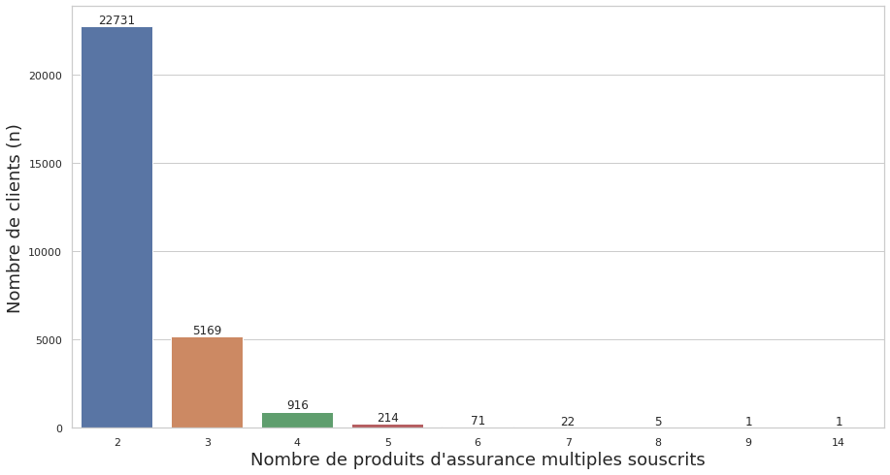
~80% des clients ont souscrit au plus à 2 produits d’assurances
PRESENTATION DES
DONNEES
EXPLORATION VISUALISATION
DES DONNEES
FORMULATION DES MODELES DE MACHINE LEARNING
MACHINE LEARNING
EVALUATION PREDICTION

Slide 8
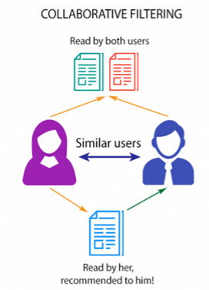
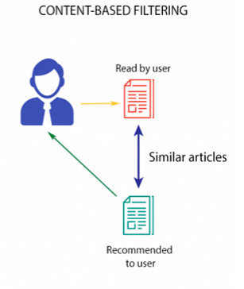






Système de Recommandation
Objectif de l’algorithme
Suggérer un produit pertinent au client
Approches
Filtrage basé sur contenu
Filtrage collaboratif
Classification multi-label
PRESENTATION DES
DONNEES
EXPLORATION VISUALISATION
DES DONNEES
FORMULATION DES MODELES DE MACHINE LEARNING
MACHINE LEARNING
EVALUATION PREDICTION

Slide 9
X1 | -- | X8 | Y1
 |  |  | 1
 |  |  | 0
X1 | -- | X8 | Y2
 |  |  | 0
 |  |  | 1
X1 | -- | X8 | Y21
 |  |  | 1
 |  |  | 1
CLASSIFICATION MULTI-LABEL
BINARY RELEVANCE
X1 | --- | X8 |  | Y1 | Y2 | --- | Y21
 |  |  |  | 1 | 0 | -- | 1
 |  |  |  | 0 | 1 | -- | 1
FEATURES |  |  |  | LABELS
METHODES DE TRANSFORMATION
CLASSIFIER CHAIN
X1 | --- | X8 | Y1
 |  |  | 1
 |  |  | 0
X1 | --- | X8 | Y1 | Y2
 |  |  |  | 0
 |  |  |  | 1
X1 | -- | X8 | Y1 | Y2 | -- | Y21
 |  |  |  |  |  | 1
 |  |  |  |  |  | 1
PRESENTATION DES
DONNEES
EXPLORATION VISUALISATION
DES DONNEES
FORMULATION DES MODELES DE MACHINE LEARNING
MACHINE LEARNING
EVALUATION PREDICTION

Slide 10
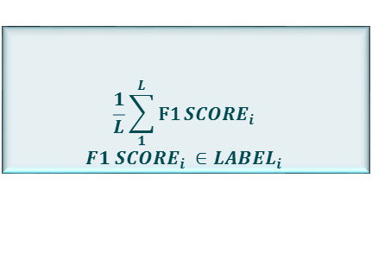
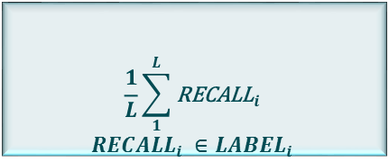
METHODES TRANSFORM.
MODELES ML
METRIQUES
CLASSIFICATION MULTI-LABEL
REGRESSION
LOGISTIQUE
RECALL
BINARY RELEVANCE
$$\frac{1}{L}\sum_{1}^{L}{{\text{RECALL}}_{i}}$$
$${RECALL}_{i} ∈{LABEL}_{i}$$
RANDOM
FOREST
$$\frac{1}{L}\sum_{1}^{L}{{\text{F}\text{1 }SCORE}_{i}}$$
$${F1 SCORE}_{i} ∈{LABEL}_{i}$$
F1 SCORE
CLASSIFIER CHAIN
XGBOOST
%Labels mal prédits
HAMMING LOSS
PRESENTATION DES
DONNEES
EXPLORATION VISUALISATION
DES DONNEES
FORMULATION DES MODELES DE MACHINE LEARNING
MACHINE LEARNING
EVALUATION PREDICTION

Slide 11
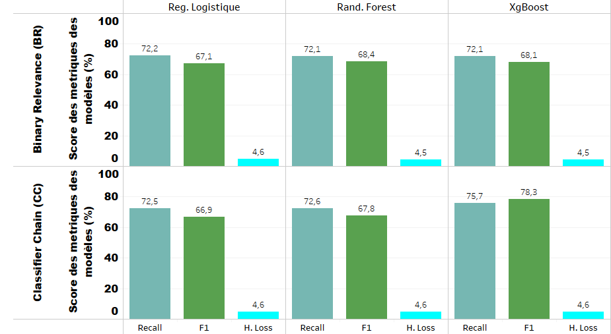
BR & CC: Les scores des métriques (Reg. Logistique & Rand. Forest) semblent très similaires
CC: XgBoost semble être meilleur modèle qui pourrait être suggérer à la compagnie d’assurance
PRESENTATION DES
DONNEES
EXPLORATION VISUALISATION
DES DONNEES
FORMULATION DES MODELES DE MACHINE LEARNING
MACHINE LEARNING
EVALUATION PREDICTION

Slide 12


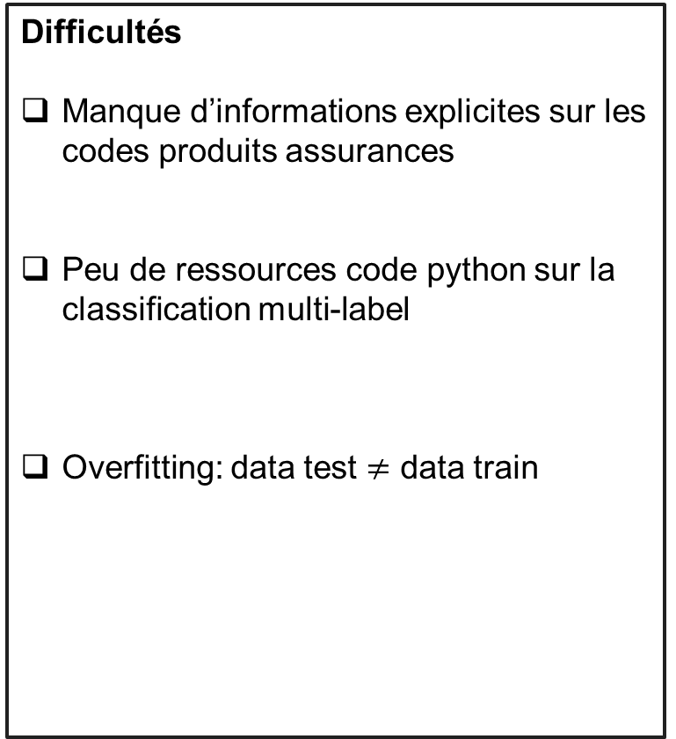
Difficultés
Manque d’informations explicites sur les codes produits assurances
Peu de ressources code python sur la classification multi-label
Overfitting: data test $≠$ data train
Prochaines étapes
Améliorer le modèle XgBoost avec featuring sélection
Appliquer les approches (Content-Based Filtering & Collaborative Filtering)
Explorer une approche Clustering + Classification Multi-label

Slide 13

Merci,
à bientôt !

